Slide 1
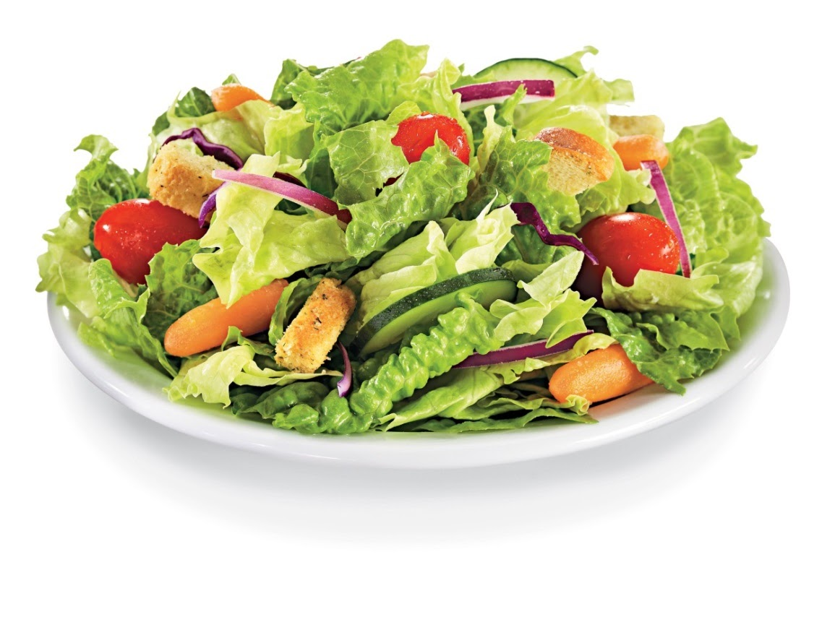
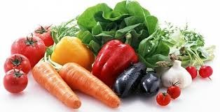
NEDEN ÖLÇME VE DEĞERLENDİRME?
Neden ölçme ve değerlendirme?
Bu iki resmin benzer içerikleri var. Neden sadece biri salata?
Kurumsal Gelişim ve Planlama Koordinatörlüğü

Slide 2
NEDEN ÖLÇME VE DEĞERLENDİRME?
Neden ölçme ve değerlendirme?
Malzemeler salataya katkıda bulunur, ancak bir salata, parçalarının toplamından daha fazlasıdır.
Malzemelerin hazırlama ve bütünleştirme derecelerindeki fark, bir resmi salata yapar.
Peki, Ölçme ve Değerlendirme bunun neresinde ?
Kurumsal Gelişim ve Planlama Koordinatörlüğü

